Slide 1

Día, Fecha: | Martes, 17/02/2026
Hora de inicio: | 17:20
Organización de Lenguajes y Compiladores 2 Sección B
Rubén Alejandro Ralda Mejia

Slide 2






Agenda
Marcadores
Atributos heredados
Sistemas de tipos
Mejoras a las expresiones
Ejemplo práctico

Slide 3

MARCADORES
Llamamos marcadores a ciertas acciones semánticas o símbolos especiales que se introducen en la gramática para controlar el momento en que se computan algunos atributos o se realiza cierta acción.

Slide 4

Marcadores
En parsers ascendentes, las acciones se ejecutan al reducir. Eso es perfecto para atributos sintetizados, pero complica los heredados (info que debería “bajar” desde el contexto del padre o de la izquierda a la derecha).
Los marcadores resuelven esto insertando puntos de ejecución en medio de una producción:
01
02
Acciones intermedias (mid-rule actions)
No terminal vacío “M” (marker)
Se escriben como { ... } dentro de la regla. Bison las trata como si fueran un símbolo extra con su propio $$, que puedes usar después como $k.
Ventaja: pueden leer los valores de los símbolos ya vistos (por ejemplo $1, $2, …).
Uso típico: preparar contexto para lo que viene.
M : /* vacío */ { ... } y luego lo pones en la regla: A : X M Y.
Ventaja: fuerza un punto de reducción antes de Y.

Slide 5


Ejemplo
Referencia:
https://www.upv.es/visor/media/1028c7af-cfa0-e445-953d-3e20d09288c7/c

Slide 6
ATRIBUTOS HEREDADOS
Un atributo heredado es un valor que un no terminal recibe desde su padre o desde su hermano izquierdo en el árbol (es decir, “baja” información de contexto)

Slide 7



Atributos heredados
Se usan para pasar cosas como:
Diferencia con atributos sintetizados
El tipo actual en una declaración (int/float),
El nivel de indentación al pretty-printer,
Un acumulador que se arrastra (p. ej., suma parcial),
El ámbito o “estamos dentro de un bucle”.
Sintetizados: se calculan desde los hijos hacia el padre (suben).
Heredados: se pasan del padre/hermano izq. hacia los hijos (bajan).
¿Cuándo se usan?
Cuando un símbolo a la derecha necesita un dato que aparece antes en la misma producción o en su padre.
Gramáticas L-atribuidas permiten evaluar todo en una pasada de izq. a der.

Slide 8
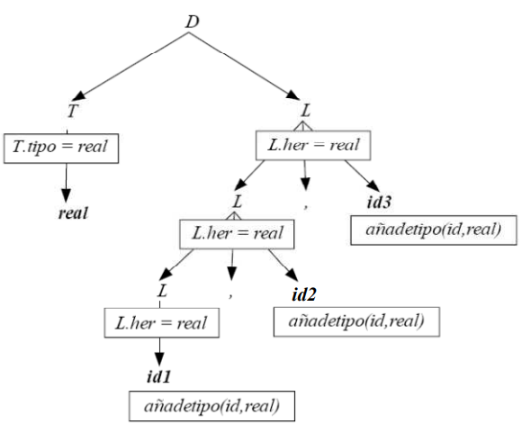
Ejemplo
Evaluar la expresión: real id1,id2,id3
D → T L
T → int
T → real
L → L , id
L → id

Slide 9
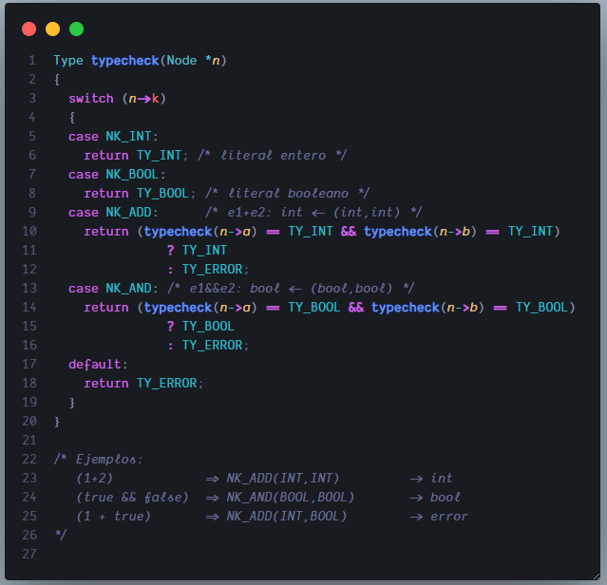
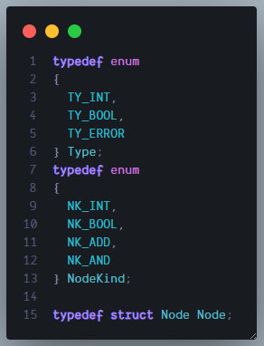
Ejemplo

Slide 10
SISTEMA Y VERIFICACIÓN DE TIPOS
Un sistema de tipos define los tipos de datos de un lenguaje y las reglas de cómo se pueden usar e interactuar esos tipos.
La verificación de tipos (type checking) es el proceso de comprobar que cada operación reciba operandos del tipo apropiado según las reglas del lenguaje.

Slide 11

Sistema de tipos
En términos prácticos, el sistema de tipos ayuda a detectar errores de programación asegurando que las operaciones se apliquen a operandos compatibles.
Tipos fuertes vs débiles
Los lenguajes pueden considerarse fuertemente tipados si prohíben estrictamente las operaciones entre tipos incompatibles (requiriendo conversiones explícitas), o débilmente tipados si permiten ciertas mezclas haciendo conversiones implícitas.
Ejemplo
en C# (tipado fuerte) la expresión "1" + 1 produce un error de compilación (“Cannot implicitly convert type 'string' to 'int'”), obligando a convertir explícitamente la cadena "1" a número entero antes de sumar. En cambio, en un lenguaje más débil como Perl, la misma expresión "1" + 1 es válida y resultaría en 2, ya que Perl convierte la cadena "1" en 1 automáticamente

Slide 12
Ejemplo

Slide 13
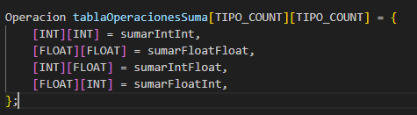
Matriz de tipos

Slide 14
¿Podemos mejorar la gramática e implementación de expresiones aritméticas, relacionales y lógicas?

Slide 15
Para el patrón intérprete podemos ver lo siguiente
TODO: para mejorar la legibilidad en lugar de guardar la operacion por incumplir el principio de responsabilidad única y también el Principio de abierto/cerrado (SOLID)
// la accion semantica fungirá como factoría abstracta y cada expresión tendra su método interpret para hacer la operación además de utilizar otros métodos "heredados".
/* expr: expr '+' expr { $$ = nuevoExpresionLenguaje('+', $1, $3); }
| expr '-' expr { $$ = nuevoExpresionLenguaje('-', $1, $3); }
| '(' expr ')' { $$ = $2; }
| '-' expr %prec NEG { $$ = nuevoExpresionLenguaje('U', $2, NULL); }
| primitivo { $$ = $1; }
//| TOKEN_IDENTIFIER { $$ = nuevoExpresionLenguaje('I', $1, $3); }
; */
expr: expr '+' expr { $$ = nuevoSumaExpresion($1, $3); }
| expr '-' expr { $$ = nuevoRestaExpresion($1, $3); }
| '(' expr ')' { $$ = $2; }
| '-' expr %prec NEG { $$ = nuevoUnarioExpresion($2); }
| primitivo { $$ = $1; }
;

Slide 16
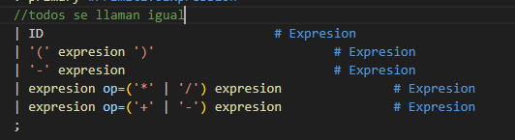
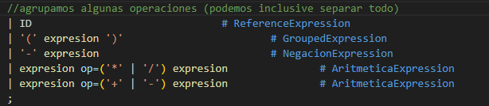
Para el patrón visitor podemos ver algo similar
Malo
Bueno

Slide 17
¿Cómo queda aplicando lo anterior en el ejemplo?
Vamos a la práctica

Slide 18


¡Gracias por su atención!
¿Dudas?

